Slide 1
ASP.NET AJAX Extensions
2011

Slide 2
Основи Ajax
Ajax – Asynchronous JavaScript with XML (асинхронний JavaScript та XML).
Ajax дозволяє вирішувати важливу задачу – підвищувати інтерактивність web-проектів (з метою наближення до рівня desktop-проектів).
Основні шляхи для цього:
  часткове перезавантаження сторінок у браузері;
  використання асинронних запитів до сервера замість синхронних;
  виконання деякої частини запитів безпосередньо у браузері.
Ajax не є якоюсь новою технологією, Ajax охоплює відомі засоби web-арсеналу: HTML (а також DHTML – Dynamic HTML), JavaScript, DOM (Document Object Model, об’єктна модель документа).

Slide 3
Ajax та JavaScript
Технологія Ajax нерозривно пов'язана із JavaScript і цей факт підкреслюється обраною абревіатурою Ajax – Asynchronous JavaScript with XML (асинхронний JavaScript та XML).
JavaScript фактично є реалізацією (браузером) стандартної мови ECMAScript і дозволяє забезпечити (безпосередньо у браузері!):
  обробку дій користувача з управляючими елементами веб-сторінки (кнопками, текстовими полями тощо);
  маніпулювання елементами HTML-сторінки зі зміною її вигляду (шляхом використання схеми DOM – Document Object Model, об’єктна модель документа).
Нарешті, (і ця обставина є чи не найважливішою для Ajax ) у JavaScript-коді можна скористатись об'єктом XMLHttpRequest для надсилання асинхронних запитів до віддалених URL-ресурсів.

Slide 4
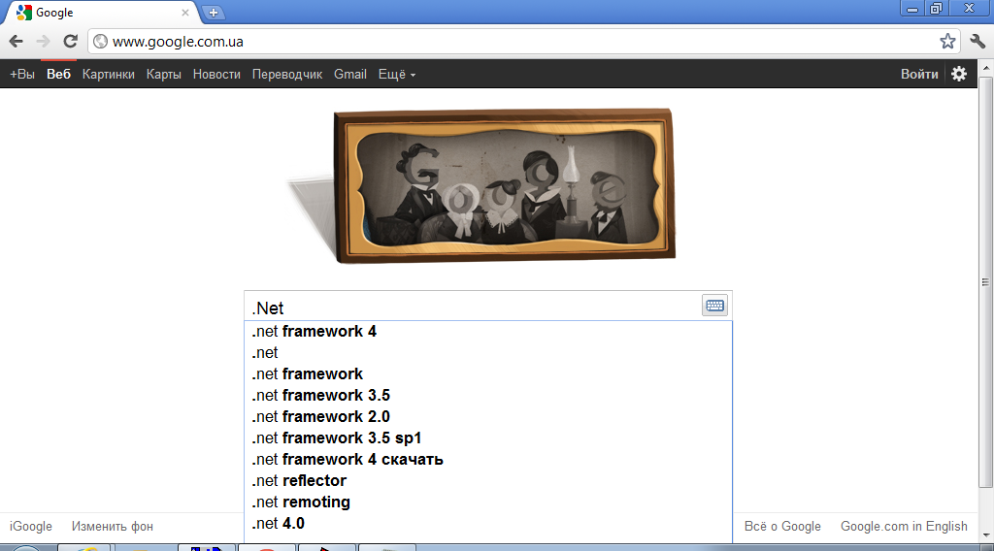
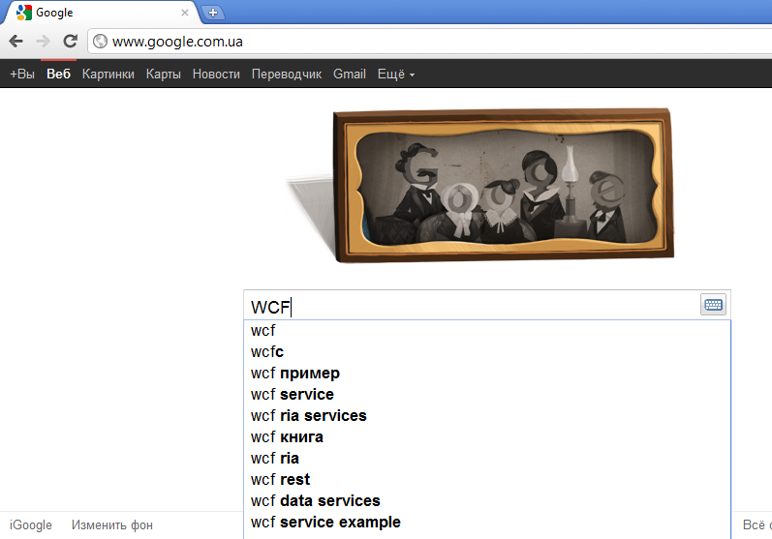
AJAX
AJAX (Asynchronous Javascript and XML) – підхід до побудови RIA (Rich Internet Applications) на основі концепції "часткового перезавантаження" веб-сторінок, для реалізації якого використову-ються асинхронні виклики – по суті “фонові” обміни даними між браузером і веб-сервером.
Notes:
Більшість програмних систем - це інструментальні засоби, які використовуються у виробничій діяльності. Розробники ПС повинні бути переконані, що їх продукт дійсно допоможе людям, а не буде “баластом”, що тільки нав'язується начальством. Тому розробнику перш ніж безпосередньо братись за реалізацію ПС, треба спочатку зрозуміти ділову сферу. Реальним кроком для цього є ділове моделювання (або бізнес-моделювання, моделювання виробничої діяльності організації чи підприємства).

Slide 5
Ajax та JavaScript. Приклад коду
<script language="javascript" type="text/javascript">
var requst = false;
try { // Створимо XMLHttpRequest об'єкт для не-Microsoft браузерів
requst = new XMLHttpRequest();
} catch (e1) {
// Створимо XMLHttpRequest об'єкт для Internet Explorer (IE),
// використовуючи MS Active
try {
// Варіант для пізніх версій IE
requst = new ActiveXObject("Msxml2.XMLHTTP");
} catch (e1) {// Невдача, не вдалося створити ActiveXObject
try { // Спробуємо варіант для старих версій IE
requst = new ActiveXObject("Microsoft.XMLHTTP");
} catch (e2) { // І знову невдача
alert("Не вдалося створити XMLHttpRequest об'єкт");
}
};
var url = . . . ;
request.open("GET", url, true);
request.onreadystatechange = callBack_fn;
request.send(null);
function callBack_fn() { alert("Сервер відпрацював!"); }
</script>
Проблема кросбраузерності JavaScript-коду
Тип виклику
Ознака асинхронного виклику
Функція зворотнього виклику. Спрацьовує при завершенні асинхронного виклику

Slide 6
До проблеми кроссбраузерності JavaScript-коду
Важливе значення в Ajax має забезпечення кроссбраузерності JavaScript-коду. З цього приводу варто зауважити, що хоча підтримку асинхронних запитів у більшості браузерах можна забезпечити використанням JavaScript-об’єкту типу XMLHttpRequest, проте для Internet Explorer (IE) цей об’єкт не підходить. Більш того, в IE може використовуватись одна з двох існуючих версій XML-аналізаторів (версій MSXML), і створюваний для асинхронних запитів об’єкт є залежним від підтримуваної в IE версії MSXML.
На щастя, за наявності різноманітних потужних фреймворків та бібліотек програмістам не часто доводиться писати код із зазначеними Request -об’єктами JavaScript.

Slide 7
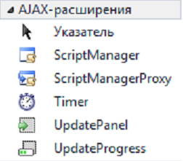
Ajax для ASP.NET
Два підходи (або дві “моделі”) використання Ajax для ASP .NET :
  (серверна модель) підхід, заснований на засобах, звичних для серверних технологій ASP.NET, суттю яких є використання спеціальних серверних компонент – у даному випадку компонент ASP.NET AJAX Extensions ;
  (клієнтська модель) підхід, заснований на засобах, звичних для клієнтських web-технологій загалом, а саме заснований на використанні JavaScript (у тому числі й різноманітних збагачених JavaScript -бібліотек), DOM, HTML.
Компоненти серверної моделі

Slide 8
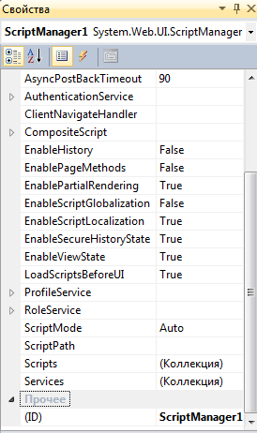
ScriptManager - ключова компонента
Формально, ScriptManager є обов’язковою компонентою сторінки (із розташуванням у будь-якому місці сторінки) при потребі скористатись можливостями AJAX Extensions.
Роль ScriptManager:
  забезпечує підключення (без участі програміста) JavaScript -бібліотеки Microsoft Ajax (ця бібліотека складається з двох файлів: MicrosoftAjax.js та MicrosoftAjaxWebForms.js );
  забезпечує генерацію необхідних проксі-класів веб-служб для середовища JavaScript;
  відповідає за часткове оновлення сторінки (за замовчуванням EnablePartialRendering= true).

Slide 9
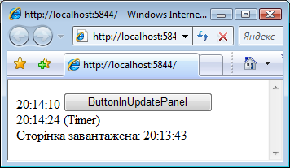
ScriptManager та UpdatePanel. Приклад проекту
<form id="form1" runat="server">
<div>
<asp:ScriptManager ID="ScriptManager1" runat="server">
</asp:ScriptManager>
<asp:UpdatePanel ID="UpdatePanel1" runat="server">
<ContentTemplate>
<asp:Label ID="Label1" runat="server"
Text=""></asp:Label>
<asp:Button ID="Button1" runat="server"
Text="ButtonInUpdatePanel" OnClick="Button1_Click"/>
</ContentTemplate>
</asp:UpdatePanel>
. . .
Файл Default.aspx (фрагмент)
Label1 (після повторного виклику - постбеку)
UpdatePanel дозволяє визначати область сторінки для часткового оновлення (при асинхронних повторних викликах), використовуючи:
  властивість ContentTemplate (при застосуванні конструкторів чи декларативних засобів);
  властивість ContentTemplateContainer та метод ControlCollection.Add (при програмному “наповнюванні” UpdatePanel управляючими компонентами).

Slide 10
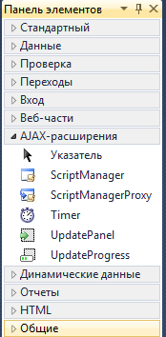
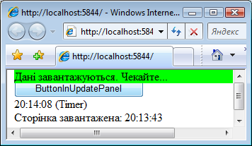
Компоненти AJAX Extensions у Visual Studio 2010. Приклад проекту

Slide 11
Приклад проекту. Компоненти:
ScriptManager, UpdatePanel, UpdateProgress
<form id="form1" runat="server">
<div>
<asp:ScriptManager ID="ScriptManager1" runat="server">
</asp:ScriptManager>
<asp:UpdatePanel ID="UpdatePanel1" runat="server">
<ContentTemplate>
<asp:Label ID="Label1" runat="server"
Text=""></asp:Label>
<asp:Button ID="Button1" runat="server"
Text="ButtonInUpdatePanel" OnClick="Button1_Click"/>
</ContentTemplate>
</asp:UpdatePanel>
<asp:UpdateProgress ID="UpdateProgress1" runat="server">
<ProgressTemplate>
<div style="position: absolute; top: 5px; width: 400px;
background-color: Lime;">
Дані завантажуються. Чекайте...
</div>
</ProgressTemplate>
</asp:UpdateProgress>
. . .
Файл Default.aspx (фрагмент)

Slide 12
Компоненти UpdatePanel, UpdateProgress та виконання проекту
protected void Button1_Click(object sender, EventArgs e)
{
Thread.Sleep(2500);
Label1.Text = DateTime.Now.ToLongTimeString();
}
protected void Page_Load(object sender, EventArgs e)
{
Label3.Text = DateTime.Now.ToLongTimeString();
}
2500 мілісекунд = 2.5 секунди
Файл Default.aspx.cs (фрагмент)
Label1
Label3

Slide 13
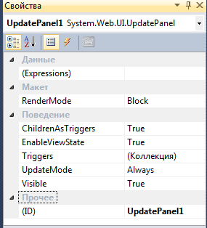
UpdatePanel. Тригери
<asp:UpdatePanel ID="UpdatePanel1" runat="server">
<ContentTemplate> ... </ContentTemplate>
<Triggers>
<asp:AsyncPostBackTrigger ControlID="ButtonAny"
EventName="Click" />
</Triggers>
</asp:UpdatePanel>
Кнопка-тригер ButtonAny не обов’язково є дочірньою для панелі
За замовчуванням усі дочірні елементи управління панелі UpdatePanel є тригерами (ChildrenAsTriggers = true) для асинхронного постбеку
<asp:PostBackTrigger ControlID="ButtonAny"
EventName="Click" />
Приклад тригера для звичайного (синхронного) постбеку

Slide 14
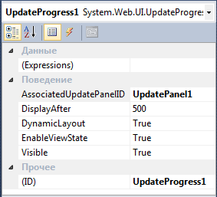
UpdateProgress
<asp:UpdateProgress ID="UpdateProgress1"
runat="server"
AssociatedUpdatePanelID="UpdatePanel1">
“Прив’язування” до конкретної панелі

Slide 15
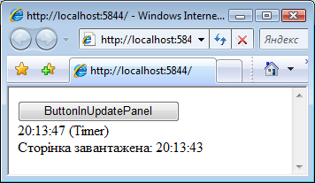
Компонент Timer (в UpdatePanel2)
<asp:UpdatePanel ID="UpdatePanel2" runat="server">
<ContentTemplate>
<asp:Label ID="Label2" runat="server" Text=""></asp:Label>
(Timer)
<asp:Timer ID="Timer1" runat="server"
OnTick="Timer1_Tick" Interval="1000">
</asp:Timer>
</ContentTemplate>
</asp:UpdatePanel>
Сторінка завантажена:
<asp:Label ID="Label3" runat="server" Text="Label"></asp:Label>
1000 мілісекунд= 1 секунда
Файл Default.aspx (фрагмент)
protected void Timer1_Tick(object sender, EventArgs e)
{
Label2.Text = DateTime.Now.ToLongTimeString();
}
Файл Default.aspx.cs (фрагмент)

Slide 16
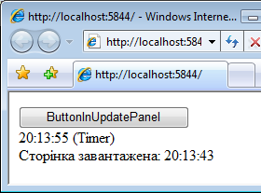
Компонент Timer та виконання проекту
protected void Timer1_Tick(object sender, EventArgs e)
{
Label2.Text = DateTime.Now.ToLongTimeString();
}
Файл Default.aspx.cs (фрагмент)
Label2 (зміна щосекунди)

Slide 17
Додаток

Slide 18
Створення кросбраузерного Request-об’єкту у JavaScript
/* Створення Request-об’єкту */
var xmlHttp = false;
/*@cc_on @*/
/*@if (@_jscript_version >= 5)
try {
xmlHttp = new ActiveXObject("Msxml2.XMLHTTP");
} catch (e) {
try {
xmlHttp = new ActiveXObject("Microsoft.XMLHTTP");
} catch (e2) {
xmlHttp = false;
}
}
@end @*/
if (!xmlHttp && typeof XMLHttpRequest != 'undefined') {
xmlHttp = new XMLHttpRequest(); // не MS IE!
}

Slide 19
Створення кросбраузерного Request-об’єкту у JavaScript
/** Повертає новий XMLHttpRequest об'єкт або false, якщо браузер його не підтримує */
function newXMLHttpRequest() {
var xmlreq = false;
if (window.XMLHttpRequest) {
// Створимо XMLHttpRequest об'єкт для не-Microsoft браузерів
xmlreq = new XMLHttpRequest();
} else if (window.ActiveXObject)
{
// Створимо XMLHttpRequest за допомогою MS Active
try {
// Спробуємо створити XMLHttpRequest для останніх версій Internet Explorer
xmlreq = new ActiveXObject("Msxml2.XMLHTTP");
} catch (e1) {
// Не вдалося створити необхідний ActiveXObject
try {
// Пробуємо варіант для старих версій Internet Explorer
xmlreq = new ActiveXObject("Microsoft.XMLHTTP");
} catch (e2) {
// Не вдається створити XMLHttpRequest за допомогою Active
}
}
}
return xmlreq;
}

Slide 20
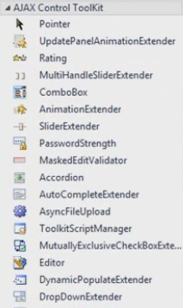
AJAX Control Toolkit

